Slide 1
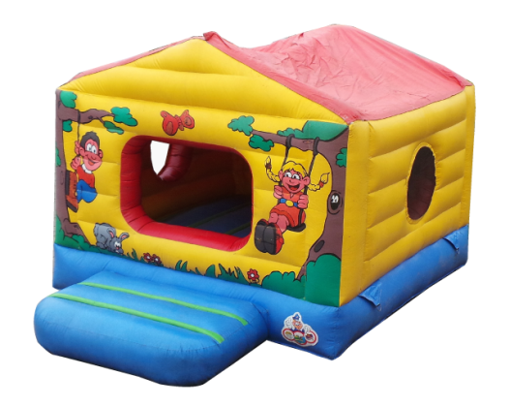
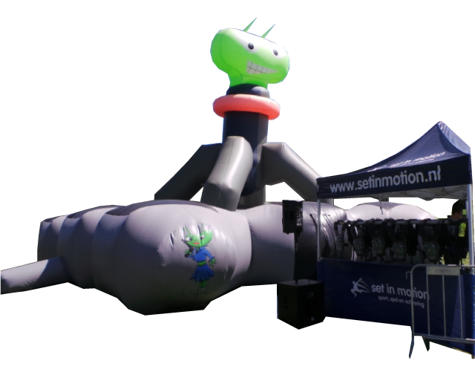
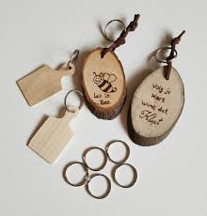
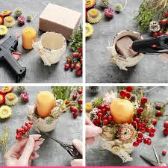
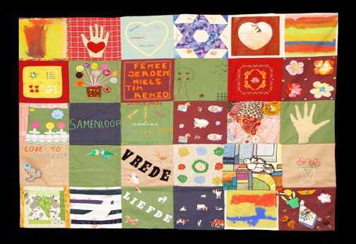
Crea/Sportief Park ‘t Loo
19 okt 2019
12.00-16.00 uur
Heb jij zin om mee te doen?
*Lasergamen v/a 7 jaar
*Bloemstukje maken
*Gezelschapsspelletjes
*Houtbranden-sleutelhanger
*Springkussen voor de kleintjes
*Meditatiewandeling om 14.00 uur
*herfstkleed maken en aanbieden aan de Burgemeester
om 15.30uur

